Slide 1
  Производственные возможности

Slide 2
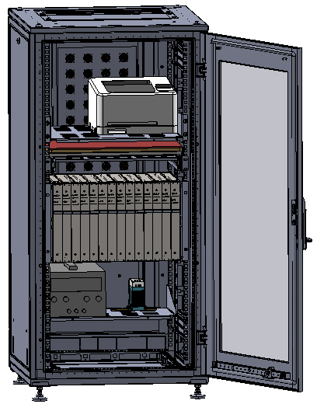
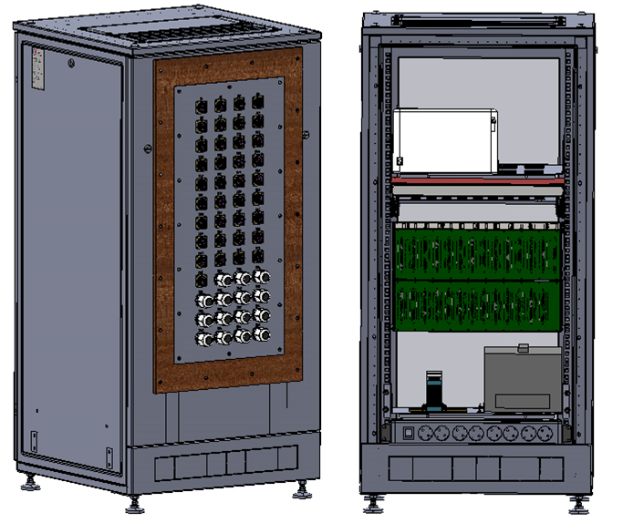
Системы автоматизированной проверки кабельно-жгутовой продукции для серийного производства
№ п/п | Наименование показателя (характеристики) | Требования и характеристики (значение показателя)
 |  | Значение показателя, которое может измениться |  | Значение показателя, которое не может измениться
1 | Число измерительных каналов, шт. | Может быть увеличена до 1820 |  | 560
2 | Напряжение питания постоянного тока, 100В и 5В | - |  | 5±0,1В 100±1В
3 | Температура окружающего воздуха, ⁰С | - |  | от 5 до 35
4 | Относительная влажность воздуха, % (при температуре 25 ⁰С) | не более 80 |  | -
5 | Атмосферное давление, Па | - |  | от 84 до 106,7
6 | Коммутационная панель разъемов | ответные части жгутов |  | - 3 4
7 | Диапазон воспроизведений значений испы-тательного напряжения постоянного ток, В | - |  | от 5 до 100
8 | Шаг установки значений испытательного напряжения, В | - |  | 0,1
9 | Пределы допускаемой относительной погрешности установки значений испытательного напряжения постоянного тока, % | не более ±5
10 | Диапазон воспроизведений силы постоянного тока, мА | - |  | 5 мА (источник питания 5000 мА)
11 | Пределы допускаемой относительной погрешности воспроизведений силы постоянного тока, % | не более 0,5
12 | Диапазон оценки сопротивления изоляции, Ом |  |  | от 1*10⁵ до 65*10⁶
13 | Режим проверки электрической прочности изоляции:
13.1 | Диапазон установки времени выдержки испытательного напряжения, мс | - |  | от 200 до 6000
13.2 | Шаг установки времени выдержки испытательного напряжения, с | - |  | 1
14 | Пределы допускаемой абсолютной погрешности установки времени выдержки испытательного напряжения, с | не более 0,12 |  | -
15 | Режим «прозвонка» | да
16 | Клавиатура | - |  | наличие
17 | Манипулятор | - |  | Тип «мышь»
18 | ОС+офис | - |  | Совместимая с Windows 64-bit
2

Slide 3
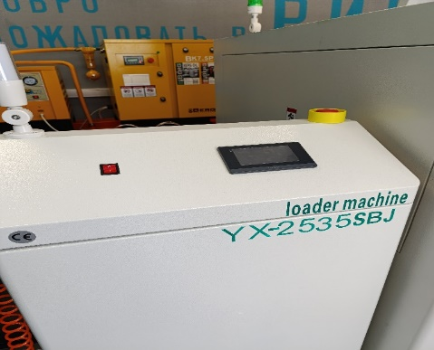
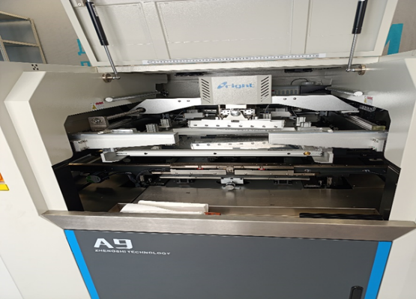
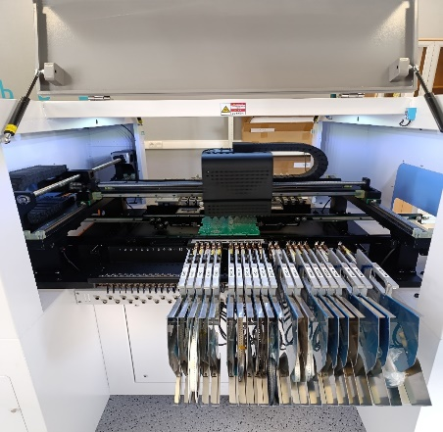
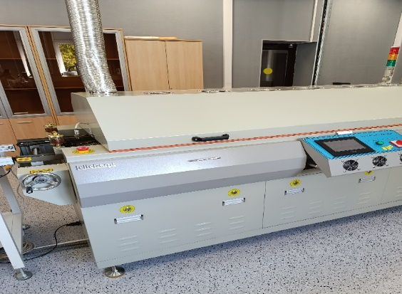
SMD-МОНТАЖ
  Собственная автоматизированная линия поверхностного монтажа
  Любые объёмы производства печатных плат от штучных образцов до крупносерийных партий
Мультимагазинный загрузчик | YX-2535SBJ
Нанесение паяльной пасты | автоматический принтер нанесения паяльной пасты А9
Установщик | SMT 880
Производительность линии, компонентов в час | до 15 000
Ширина печатной платы, мм | 50 - 330
Длина печатной платы, мм | 50 - 340
Виды монтируемых компонентов | компоненты прямоугольной и цилиндрической формы, компоненты SO, PLCC, QFP, TSOP, BGA, µBGA, CSP, а так же иные поверхностно монтируемые элементы неправильной формы
Минимальный размер устанавливаемых элементов | 0201
Максимальный размер устанавливаемых элементов, мм | 50х50
Минимальный шаг выводов, мм | 0,4
Максимальная высота элемента, мм | 12
Оплавление припоя | конвейерная конвекционная 6-и зоннная печь Е6
3

Slide 4
КОНТРАКТНОЕ ПРОИЗВОДСТВО ПЕЧАТНЫХ ПЛАТ
Срок | от 5 рабочих дней
Оптимальное количество заказа | От 100 ед.
Размеры плат | мин: 50 мм x 50 мм платы меньшего размера допустимы в мультизаготовке макс: 340 мм x 310 мм
Комплектующие | Только заводская упаковка: -катушки, палетты, пеналы Не допускаются: -обрезки лент, элементы россыпь
Паяльная маска | Требуется наличие паяльной маски
Документация | Файлы CAD, а также: - сборочный чертеж, - спецификация (BOM-файл), - Pick and Place файл, - гербер на заготовку (плату)
Мультизаготовка | Наличие мультиплицированных плат крайне желательно
Технологические поля | Требуется наличие технологических полей, кроме случаев минимального зазора «край платы – компонент» 5 мм
Реперные знаки | Требуются реперные знаки
Финишное покрытие | Покрытие должно обеспечивать требуемую копланарность и хорошую смачиваемость
Деформация плат | Не допускается деформация более 0.75% по IPC-A-600G
Смешанная технология | Крайне не рекомендуется одновременное использование свинцовых и бессвинцовых компонентов
Тяжелые компоненты SMD с двух сторон | Не допустимо, либо требуется нанесение клея, которое удорожает процесс сборки
Минимальный зазор между SMD компонентами | Не допустимо менее 0,5мм по IPC-7351A
4

